Slide 1

CAPÍTULO V: BUSES
Estudio de la construcción y etiquetado de buses
José Luis Sánchez Calero 2007

Slide 2
Introducción
Una simplificación importantísima en el diseño de esquemas es la posibilidad de unir un conjunto de cables en un mazo único. Es lo que se llama un bus.
Esta posibilidad la contempla ISIS.

Slide 3
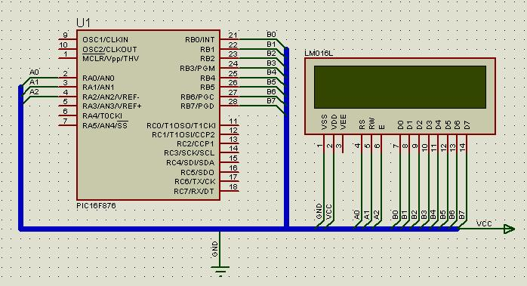
Circuito ejemplo
Vamos a dibujar el siguiente circuito:

Slide 4
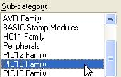

Localización del micro
El PIC 16F876 lo encontramos en la ruta

Slide 5


Localización del LCD
La pantalla LCD tipo LM016L se encuentra en la ruta

Slide 6
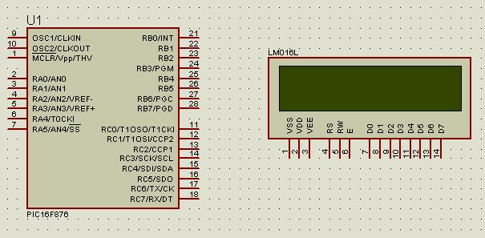
Inserción de componentes
Coloquemos los componentes así:

Slide 7

Herramienta BUS
Ahora vamos a dibujar uno de los tramos del bus.
Para ello seleccionamos el icono de bus.

Slide 8
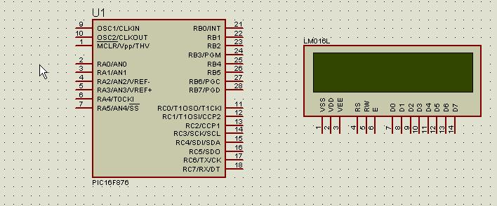
Punto inicial del BUS
Con la herramienta “Bus”, pinchamos y soltamos en el punto inicial (uno de los extremos del bus)
Punto de partida del bus

Slide 9
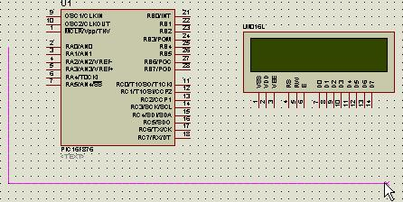
Cambio de dirección del BUS
Dibujamos como si de una línea de conexión simple se tratara. Recordad que si deseamos un cambio de dirección distinto de 90º hay que pulsar Ctrl en el momento de cambio.

Slide 10
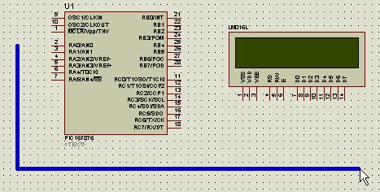
Finalización del BUS
Tras fijar el punto final, pinchamos dos veces sobre este mismo punto con Botón principal y el bus queda realizado.

Slide 11
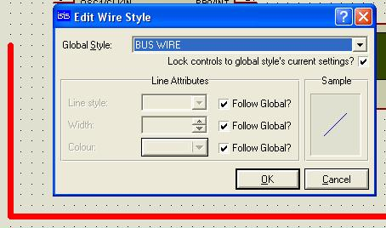
Edición del BUS
El bus se puede editar como cualquier componente. En su ventana de edición podemos cambiar el tipo de línea, grosor y color.

Slide 12
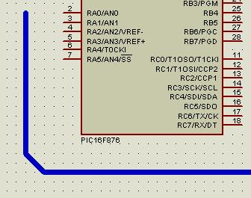
BUS a 45º
Aspecto de un bus con esquinas a 45º.

Slide 13
Empalme de BUSES
Ahora vamos a empalmar el segundo tramo del bus.
Tenemos dos posibilidades para iniciar el segundo tramo:
  Iniciar en zona libre y finalizar en bus.
  Iniciar en bus y finalizar en zona libre.

Slide 14
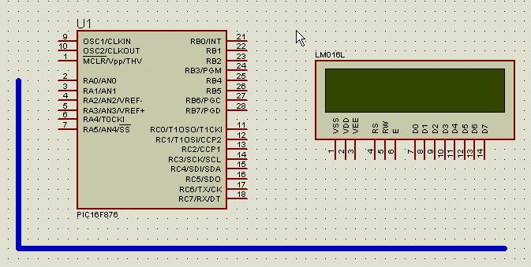
Inicio en zona libre
Pinchamos y soltamos, en zona libre
Pinchamos en zona libre

Slide 15
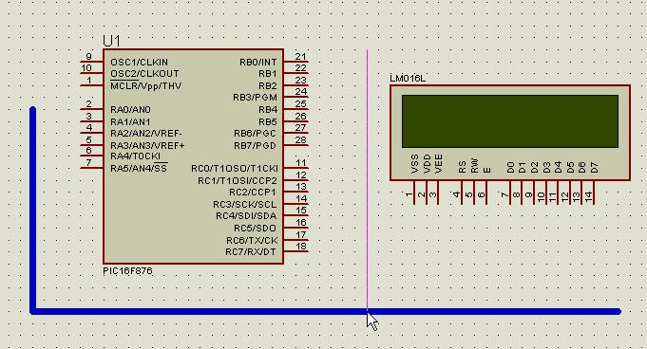
Final en BUS existente
Llevamos el cursor hasta el punto de empalme con el bus dibujado.
Aquí se unirán los tramos del bus

Slide 16
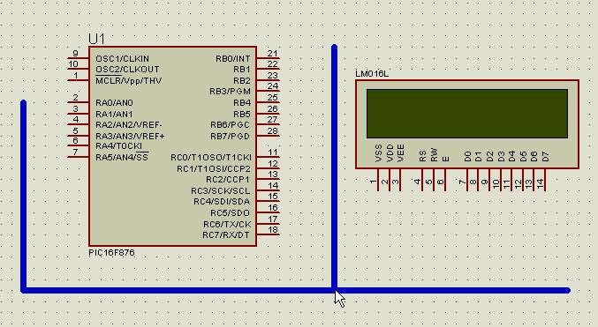
Unión de BUSES
Al pinchar con Primario sobre el punto de unión, el empalme del bus queda fijado.
Punto de unión

Slide 17
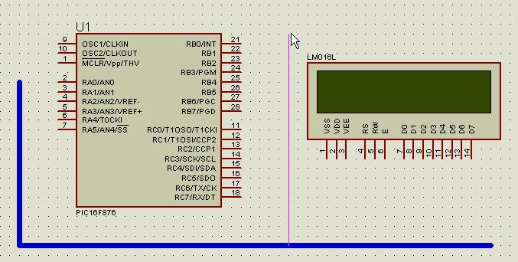
Inicio en BUS
Si hubiésemos comenzado el empalme pinchando sobre el bus ya dibujado…,
Punto final
Punto inicial

Slide 18
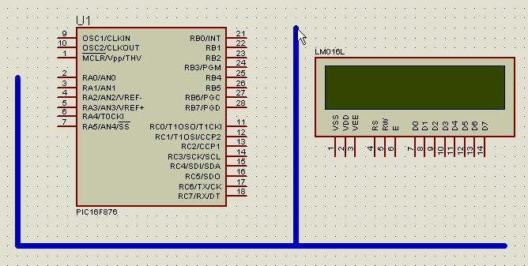
Final en zona libre
…en el punto final habría que pinchar dos veces con botón principal.
Al pinchar dos veces queda empalmado el bus

Slide 19

Conexionado a BUSES
Para conectar las patillas de dispositivos a un bus lo podemos hacer con cualquier herramienta que no sea la de edición instantánea.
Con esta no

Slide 20
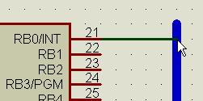
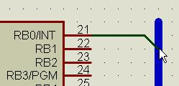
Conexionado a BUSES
Empezamos por conectar RB0 al bus como si éste fuese otro componente del circuito.
Optemos por la conexión a 45º
Se puede realizar la unión a 90º
Se puede realizar la unión a 45º

Slide 21
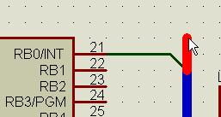
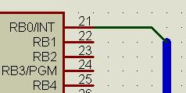
Borrado de “sobrante”
Si no nos gusta la “punta sobrante” del bus, pinchamos sobre ella dos veces con secundario para borrarla. ISIS detecta la última conexión y borra hasta ahí.
Se borra como cualquier elemento circuital
Aspecto final

Slide 22
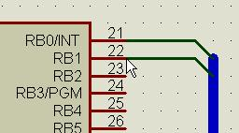
Conexión rápida
Completad la conexión de las patillas RB1 a RB7 al bus. Recordad que la forma rápida, por medio de doble clic, realiza una conexión paralela a la anterior.
Doble clic ahí

Slide 23
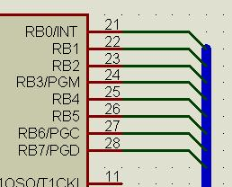
Conexión completa
Conexión completa del puerto B.

Slide 24

Herramienta de etiquetado
Ahora hemos de marcar cada una de las conexiones del puerto B, para que, en cualquier punto del bus, ISIS sepa distinguir cada cable.
Elegid, si es que no la teníais seleccionada, la herramienta de “Etiquetado de cables”.

Slide 25
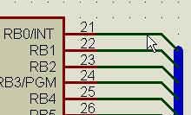
Punto de etiqueta
Pinchad en el punto de la conexión donde queréis insertar la etiqueta.
Ahí pinchamos para insertar la etiqueta

Slide 26
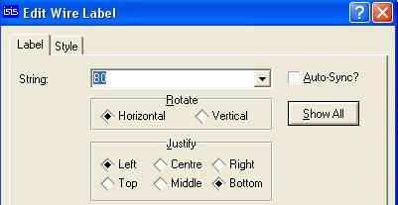
Escribir etiqueta
Aparece la ventana de etiquetado para que escribamos el nombre de la conexión.
Aquí se escribe la etiqueta
ISIS sabe la orientación del cable a etiquetar, por eso sale activada, por defecto, la casilla de horizontal.

Slide 27
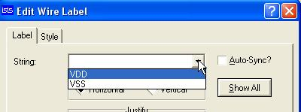
Etiquetas preasignadas
Pero si desplegamos la casilla de etiquetas vemos que ya existen dos asignadas a alimentaciones.
Pinchad ahí para desplegar nombres de etiquetas existentes
Etiquetas para alimentaciones

Slide 28
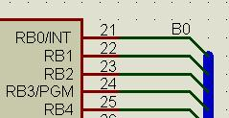
Finalización de etiqueta
Tras aceptar, la etiqueta quedará fijada así.
Esta etiqueta se puede mover como cualquier componente, o editarse para cambiar sus características.

Slide 29
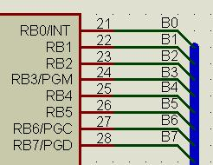
Finalización de etiquetado
Aspecto final de las conexiones del chip al bus.

Slide 30
Aspecto final
De la misma forma seguimos realizando conexiones y etiquetas hasta el final.

Slide 31
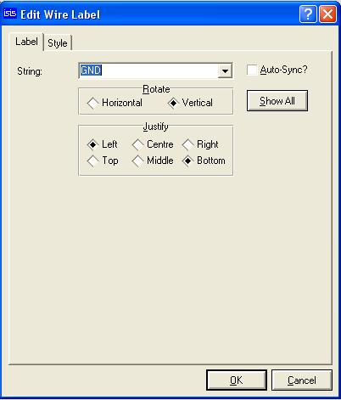
Características de etiquetas
Cambio de estilo de texto
Cambio de alineación
Recordad que mediante la ventana de edición de etiquetas podemos cambiar el aspecto, tamaño, etc. de ellas.
Cambio de justificación de texto

Slide 32
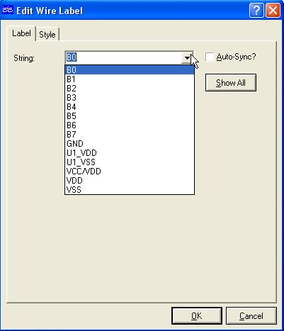
Listado de etiquetas
Al desplegar la casilla de nombre de etiqueta, se nos muestra un listado de todas las que llevamos fijadas.
Al pinchar aquí se muestra el listado de las etiquetas que han sido fijadas

Slide 33
Etiquetado de buses
Al igual que las conexiones, los buses se pueden etiquetar para su mejor identificación en el circuito.
Vamos a modificar el circuito anterior y vamos a darle otro aspecto. Dibujad el esquema que aparece en la siguiente hoja.

Slide 34
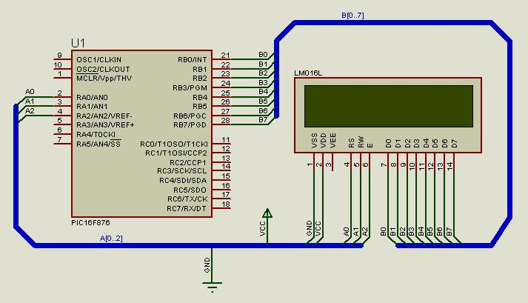
Circuito a conseguir
Nuevo circuito a dibujar.

Slide 35
Introducción
Comparando este circuito con el anterior vemos que, además de separar en dos buses las líneas del puerto A y B, se han etiquetado los buses con etiquetas de color azul, que, además, llevan corchetes.
En el aspecto final se ha suprimido la rejilla, de manera que puedan verse mejor las etiquetas de los buses.

Slide 36
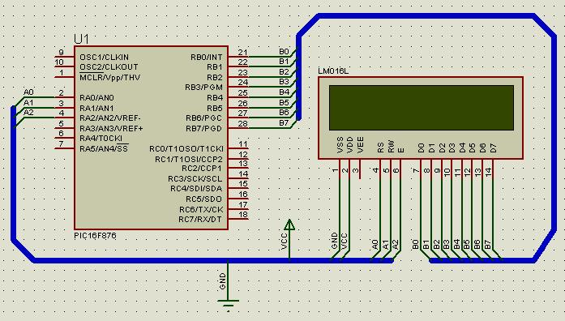
Dibujo de BUSES y conexiones
Empezaremos dibujando los buses y las conexiones, tal como se ha explicado en hojas precedentes. Tendremos ya el dibujo así:

Slide 37

Herramienta de etiquetado
Seleccionamos la herramienta de etiquetado.

Slide 38
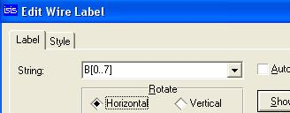
Etiquetas resumidas
Pinchamos sobre el bus RB0 a RB7 para que aparezca la ventana de etiquetado.
Tecleamos el nombre B[0..7]. Las etiquetas admiten resumir un conjunto de líneas de la manera mostrada (por medio de corchetes, dejando fuera de ellos las letras comunes).

Slide 39
Finalización
Aceptamos y ya aparece la etiqueta puesta sobre el bus. Lo que pasa es que, por defecto, la etiqueta se muestra en negro.
Para cambiar el color de la etiqueta la editamos (pinchamos sobre ella con secundario y primario).

Slide 40
Elección de estilo
En la ventana de edición que aparece realizaremos las siguientes operaciones.
Pincharemos en la pestaña Style

Slide 41
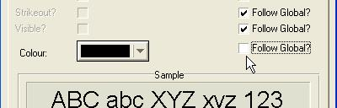
Cambio de color
En la ventana que aparece desactivamos la casilla Follow Global?
Pinchad aquí para desactivar esta casilla
Tras desactivar la casilla, ya se ve el color por defecto

Slide 42
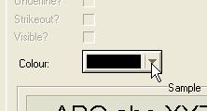
Abrir paleta de colores
Desplegad el conjunto de colores
Pinchad aquí para desplegar el abanico de colores disponible

Slide 43

Elección de color en paleta
En el conjunto de colores que aparecen podemos elegir uno de la paleta…
Pinchamos sobre el color deseado

Slide 44
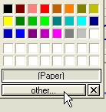
Personalizar color
…o elegir uno personalizado.
Pinchamos en este botón para personalizar el color

Slide 45
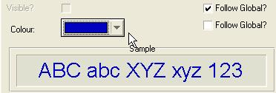
Fijación de color
Cuando pinchemos sobre el azul elegido en nuestro ejemplo, veremos que, tanto el botón de color, como el texto inferior de muestra, se colorean según la opción elegida.
Botón coloreado según el azul elegido
Texto de muestra coloreado según el azul elegido

Slide 46
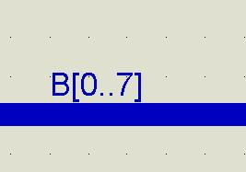
Resultado final
Al aceptar, el resultado del etiquetado del bus es el de la figura.

Slide 47
Retoques finales
Ahora realizaremos las mismas operaciones para el segundo bus, teniendo en cuenta que:
Las etiquetas resumidas deben llevar SOLAMENTE DOS PUNTOS en el corchete. Si ponemos otra cantidad dará error de identificación de bus cuando se simule.
Ahora pulsamos la tecla G, para cancelar la rejilla, y ya tenemos el circuito propuesto.

Slide 48
Elementos a eliminar
En el circuito de la figura existen varios elementos que PROTEUS no necesita, bien porque los lleva implícitos, como es el caso de las alimentaciones, bien porque son “adornos” innecesarios.
Como adornos tenemos el etiquetado del bus y el etiquetado de los conectores de alimentación. Quitémoslos.

Slide 49
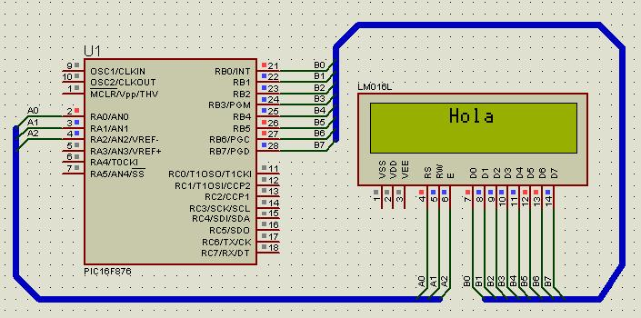
Circuito final en funcionamiento
Como elementos implícitos tenemos las alimentaciones del LCD. Quitémoslas.
Nos quedará un circuito mínimo como en la figura. Al arrancar la simulación se ve que funciona perfectamente.

Slide 50
FINAL
En el próximo capítulo se estudian los dispositivos programables: memorias, PLDs y microcontroladores
José Luis Sánchez Calero 2007

